Slide 1
skrito geslo
STRIP NATEČAJ
„Puščamo prijazne digitalne odtise – ustavimo spletno trpinčenje“
skrito geslo
= dobri prijatelji
Tobija Lampe
Tine Leskovec
Jure Puc
Mentorica: Jasmina Likar Štinjek
Šolsko leto: 2015/16

Slide 2
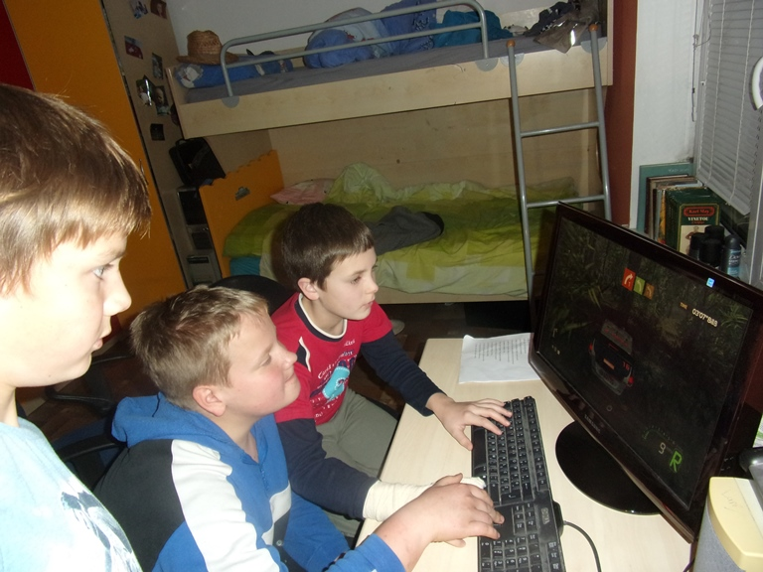
Vse se je začelo nekega popoldneva, ko so trije dobri prijatelji pri Tobiju igrali igrice.

Slide 3
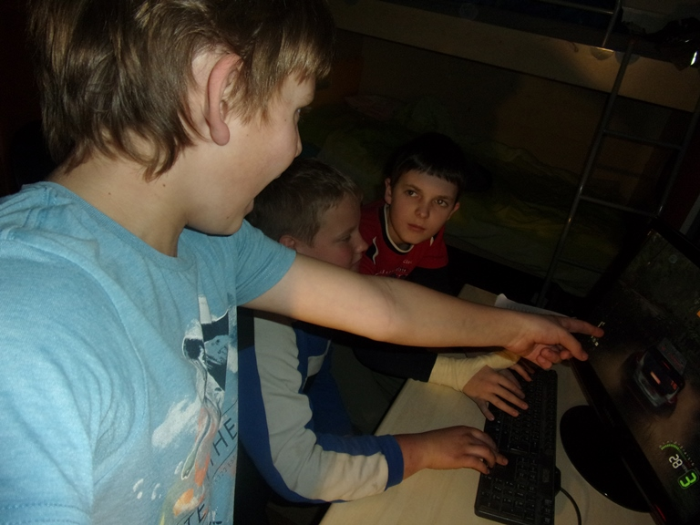
Ha, ha, ha, spet si izgubil! Ti zguba …
Daj, daj, gremo raje malo na Facebook.

Slide 4
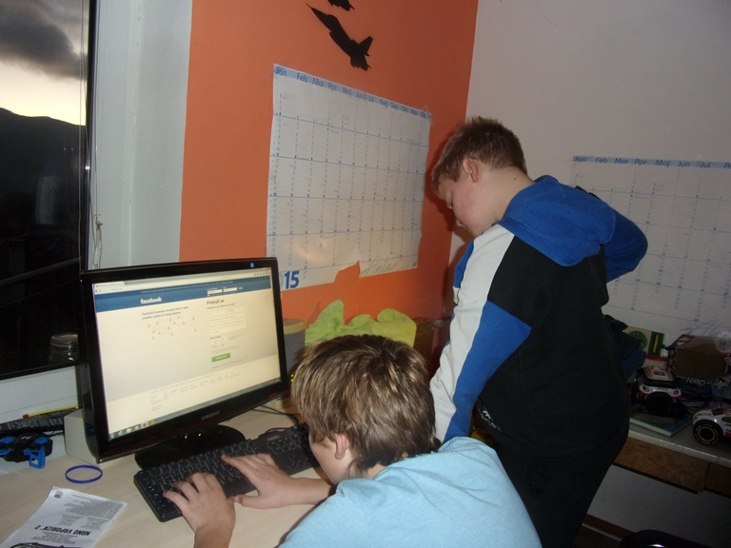
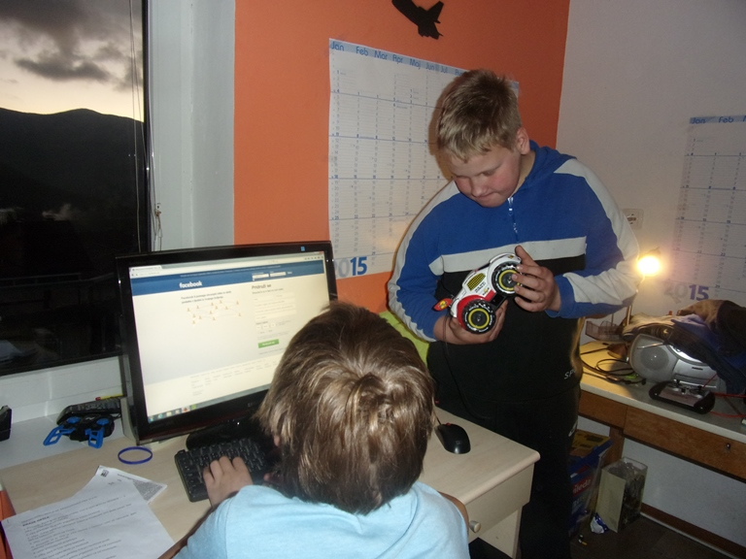
OHHHHHH, sedaj sem pa videl njegovo geslo!

Slide 5
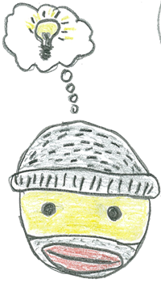
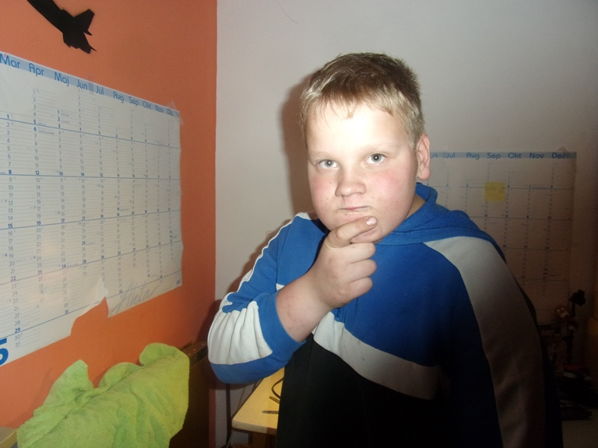
HMMMMMM …
Imam idejo!

Slide 6
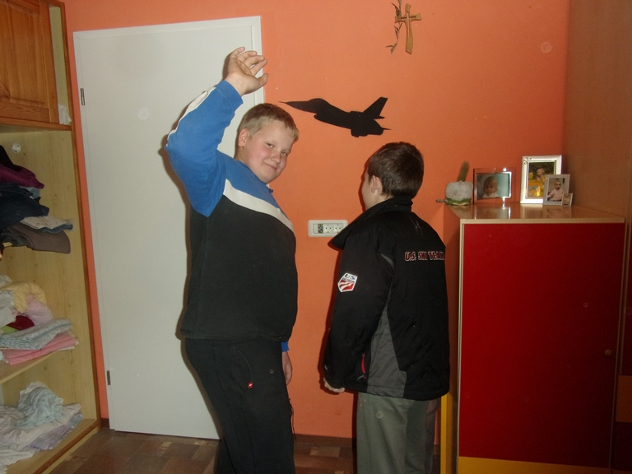
Adijo,se vidimo!

Slide 7
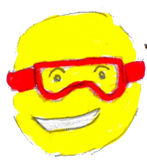
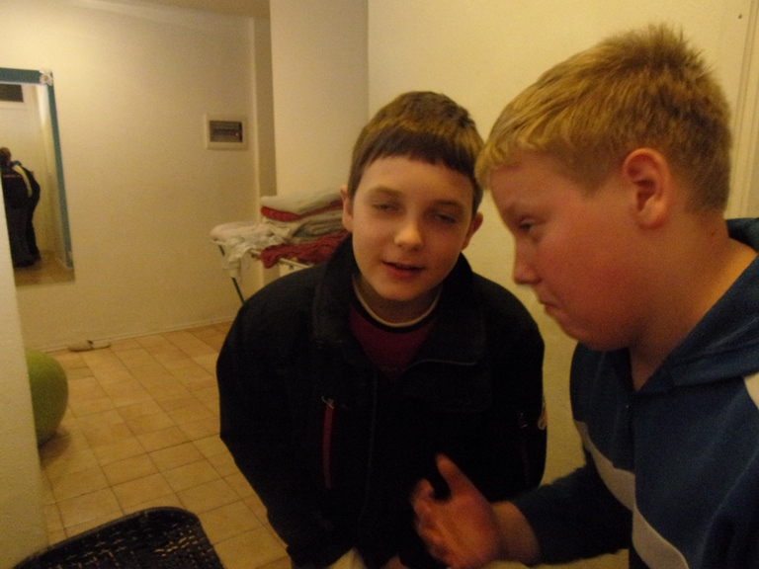
Hej, videl sem geslo! Daj, greva malo na njegov profil, da vidiva, če si s katero dopisuje.

Slide 8
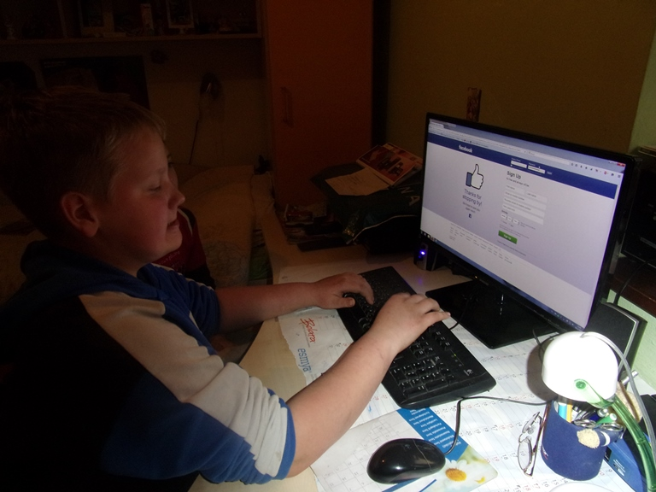
Upam, da je pravo. Joj, kako butasto geslo ima.

Slide 9
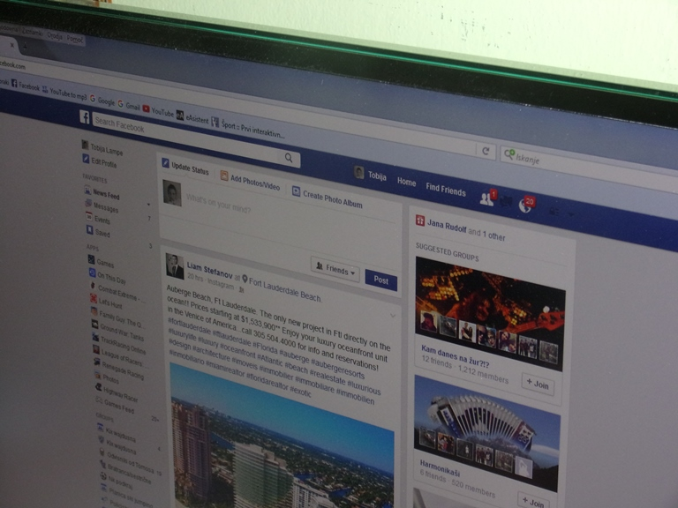
In sta že na Tobijevem Facebooku.

Slide 10
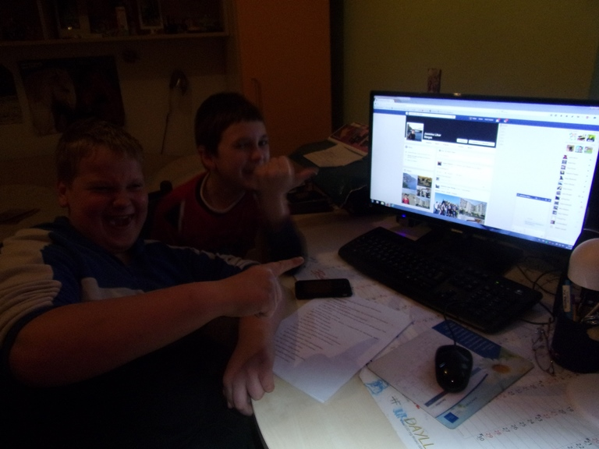
To bo jutri zanimivo. Komaj čakam, da pridemo v šolo. Kako se bomo smejali. Čist nič jasno mu ne bo.
In objavila sta neumnosti. Veliko neumnosti …

Slide 11
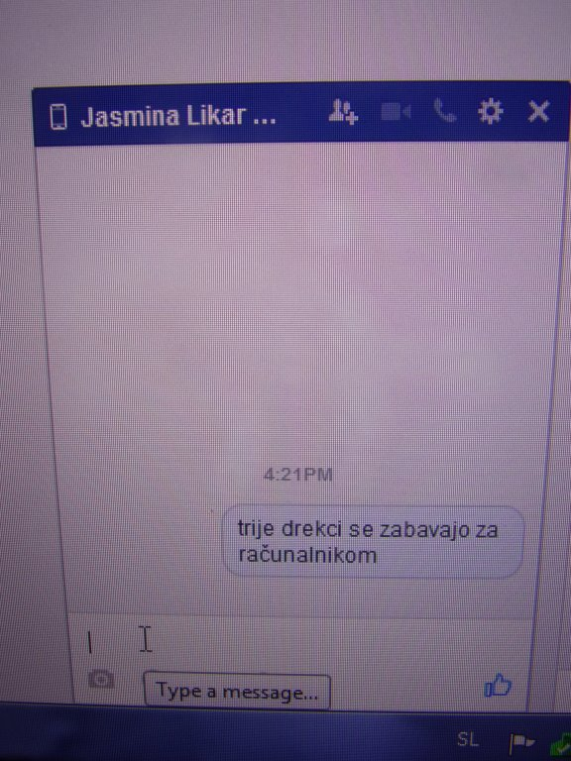
Učiteljici pišeta neumnosti. LOL

Slide 12
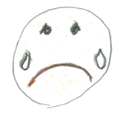
Kako si upaš!!!
Kateri NUDL je to napisal na fb?
Kar pozabi, da boš še kdaj od mene nalogo prepisoval!

Slide 13
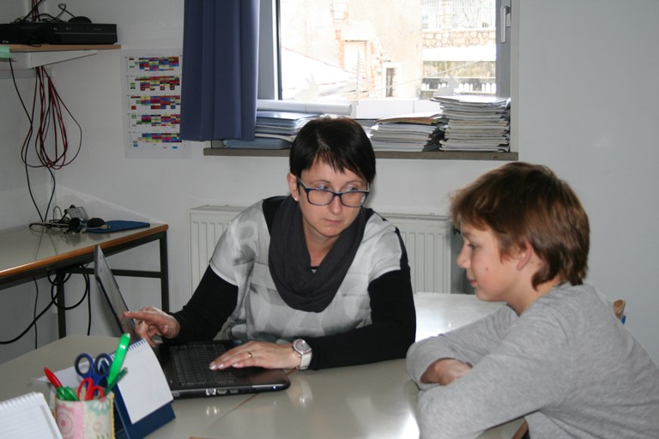
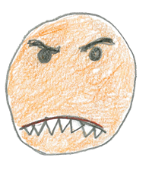
To si napisal …

Slide 14
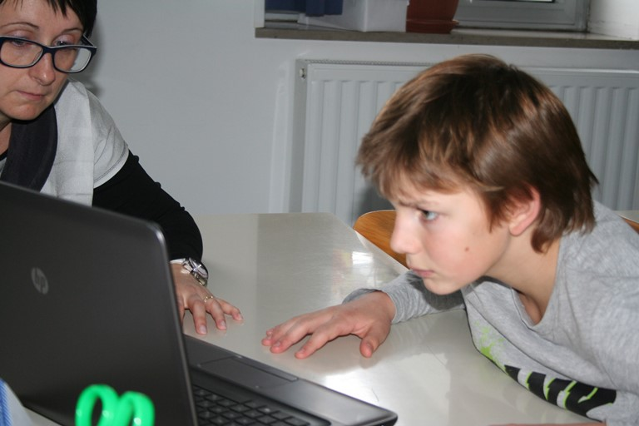
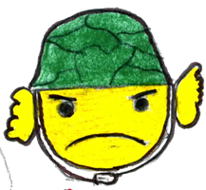
Učiteljica, jaz tega sploh nisem pisal! Jaz o tem ne vem nič.
?!#@§¦

Slide 15
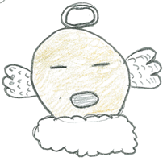
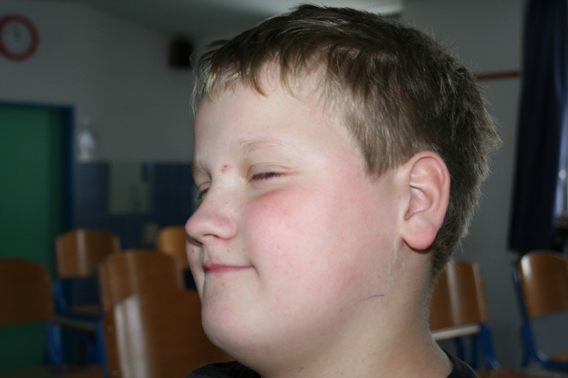
HAHAHAHAHA
Ga vidi mama!

Slide 16
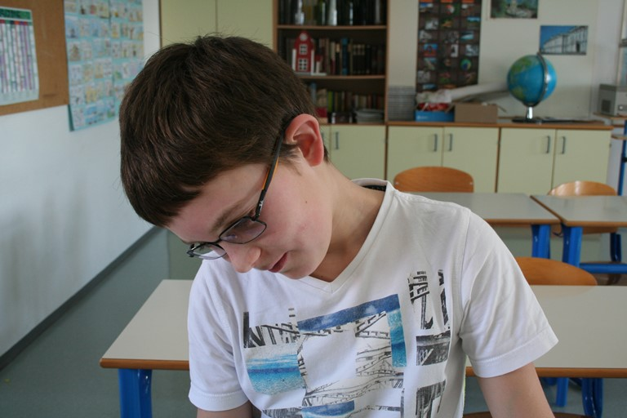
Kaj mi je bilo treba!!
Juretu se prebudi slaba vest.

Slide 17
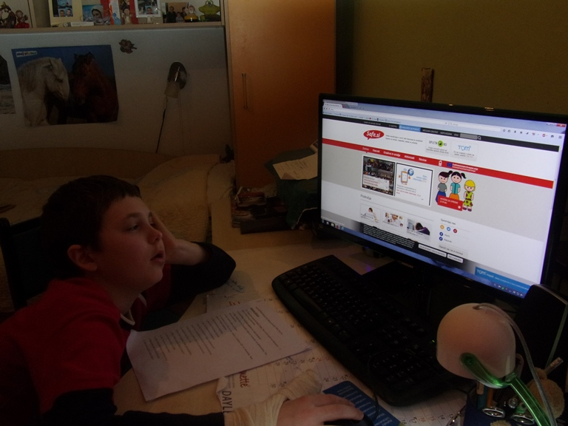
Joooj! Kako naj se rešim iz tega? Kako naj mu pomagam? Če povem učiteljici, bo name jezen Tine, če ne, bo pa Tobija vsega kriv.

Slide 18
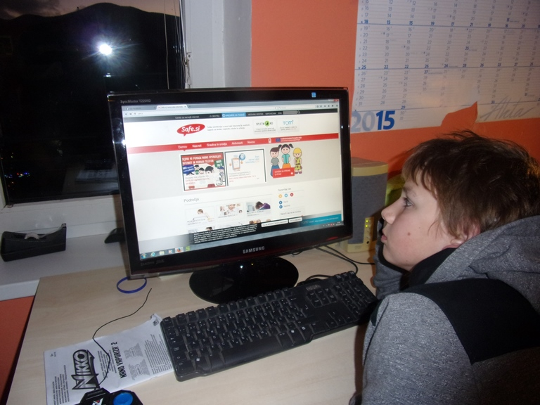
AAAGH! Kako naj se rešim iz tega. Nihče mi nič ne verjame. Verjetno mi je kdo udrl na moj facebook.
Tukaj piše, da je najbolje, če se o vsakem sumu zlorabe pogovorimo z odraslo osebo. Kdo mi bo verjel?

Slide 19
Učiteljica, jaz bi vam rad nekaj povedal. Tisto, kar vam je pisal Tobija, sploh ni pisal on. Tine je videl njegovo geslo in vdrl v njegov profil in malo pisal naokrog.
In zakaj ga nisi ustavil? Če si bil zraven, si kriv tudi ti. Lahko bi to preprečil.

Slide 20
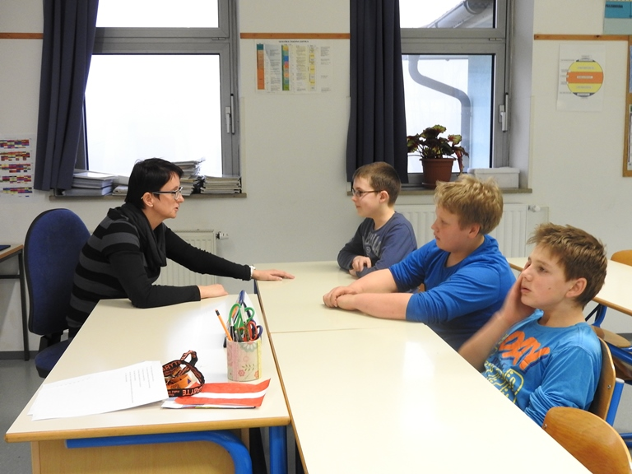
Učiteljica pokliče vse tri na razgovor, da bi skupaj rešili nastali problem.
Gospa učiteljica, jaz bom vsem, ki sem jim pisal iz Tobijevega profila, povedal, kaj sem naredil in da Tobija ni nič kriv.
Fanta, sploh nista razmišljala, v kaj sta se spustila. Nista razmišljala o posledicah, kakšne težave bi lahko Tobiju povzročila ...

Slide 21
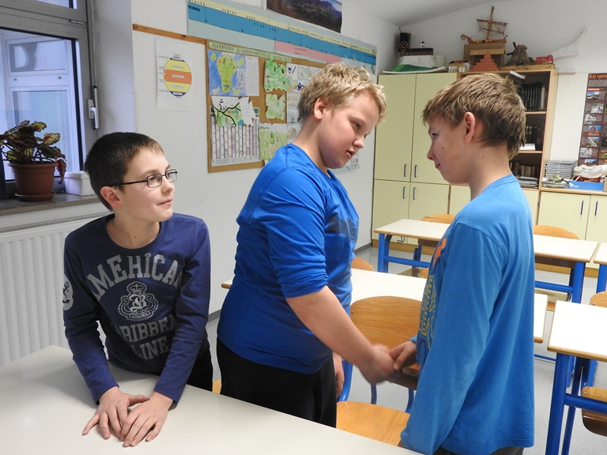
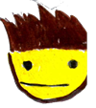
Oprosti! Sploh nisem razmišljal, kaj sem delal. Zdelo se mi je zanimivo, nisem pa pomislil na posledice.
Končno! Prav vesel sem, da se je vse razrešilo.

Slide 22
In spet so postali prijatelji.

Slide 23
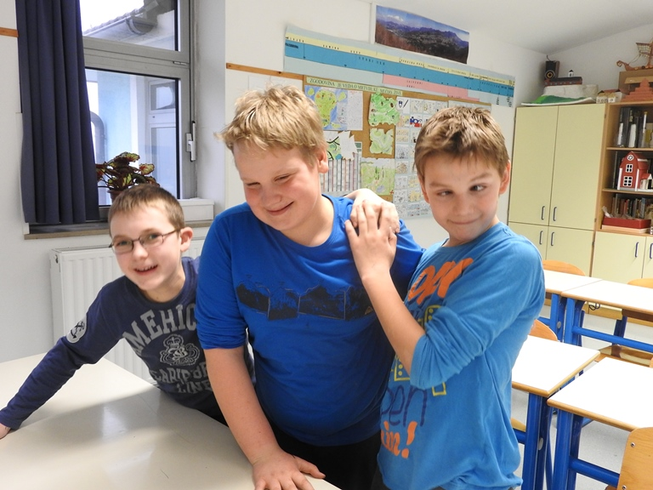
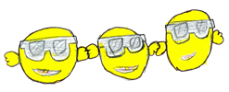
In prav gotovo si gesel ne bodo več kradli.

